Slide 1
Css Tekrar

Slide 2
Css Html’de nereye eklenir?
İnline(satır içi)
Az kullanılıyor
Etikete özellik olarak style özelliği eklenerek kullanılır
Dahili
Head
Style etiketi
Harici
.css uzantılı bir belge oluşturulur.
Link etiketi ile html dosyasına Css bağlarız.

Slide 3
Css seçicileri nelerdir- (Gözdüğümüz)
Etiket
Etiketin adı kullanılır.
Id seçici
Kimlik seçici
Etikete id değeri verilir.(id=‘baslik’)
#baslik{ css kodları }
Class Seçici
Sınıf seçici
Etikete clss değeri verilir.(class=‘resim’)
.resim{ css kodları }

Slide 4
Yazı boyutunu 24 yapan css kodu?
font-size : 24px
Yazı rengini sarı yapan css kodu?
Color : yellow
arkaplan rengini kırmızı yapan css kodu?
background-color : red

Slide 5
Kenarlık kalınlığı 5 piksel, kenarlık rengi mavi, kenarlık sitili düz çizgi olan css kodu?
border : 5px blue solid
border-width : 5px;
border-color : blue;
border-style : solid;

Slide 6
Bir html elementinin kenarlık yuvarlığı nasıl verilir? (20px)
Border-Radius : 20px;

Slide 7
Css ‘te genişlik ve yükseklik nasıl verilir ? (300X200)
Width : 300px
Height : 200px
Bir metnin altı çizili nasıl yapılır ?
text-decoration : underline;
Bir metni ortalama
Text-align : center

Slide 8
Bir metni kalın(koyu) nasıl yapılır?
font-weight : bold;
Dış boşluk nasıl verilir?
Margin dış boşluktur.
Margin-left : 5px
Margin-top : 10px
Margin-right : 15px;
Margin-bottom : 20px;
Margin :10px 15px 20px 5px;

Slide 9
Paragrafın ilk satırdaki girintisini ayarlar ? (20px sağdan başlayacak)
text-indent : 20px;
line-height nedir, ne işe yarar?
Paragraftaki satırlar arasındaki mesafeyi ayarlar. Satır yüksekliği, dikeyde ortalama yarar.
Css’te Yazı tipi nasıl verilir ?
Font-family: Times, Courier, Verdana, ‘times new Roman’;
Font-family: Times;
font-weight ne işe yarar?
Metinlerin daha ince, normal ya da kalın gösterir.
font-weight alabileceği değerler nedir?
Light, lighter, normal, bold, bolder yada 100-200… 800-900

Slide 10
Metinlerin normal ya da eğik görünmesini sağlayan css kodu?
font-style: normal font-style: italic
text-transform nedir ne işe yarar?
Metinleri büyük harfe veya küçük harfe çevirmeye yarar (yani dönüştürür transformers filmi)
Metinlerin altını, üstünü veya üzerini çizmek için kullanılan css kodu nedir?.
text-decoration

Slide 11
text-decoration alabileceği değerler nelerdir?
text-decoration : none
text-decoration : underline
text-decoration : overline
text-decoration : line-throught
text-decoration : underline overline

Slide 12
Letter-spacing ve Word spacing nedir ?
Letter-spacing: harfler arası boşluk, Word-spacing: kelimeler arası boşluk
Arkaplan resmi nasıl verilir?
Background-image: ‘resim.png’;
Background-image: Url(‘resim.png’);

Slide 13
Durum seçiciler ?
A:link Linke tıklanmadan öncesi
A:hover Linkin üzerine fare işareti geldiğinde
A:active Link fare ile tıklanırken
A:visited Link tıklandıktan sonra (gezilmiş hali)

Slide 14
Listelerim madde imi (işareti) nasıl değiştirilir?
List-style-type:disc
Listelerde Madde imi içi boş, içi dolu daire, kare css ile değiştirilir?
List-style-type:disc, list-style-type: square; list-style-type: circle;
Listelerde Madde imi A,a, I, i, 1, 01 02 css ile değiştirilir?
list-style-type:upper-latin;
list-style-type:lower-latin;
list-style-type:upper-roman;
list-style-type:lower-roman;
list-style-type: decimal;
list-style-type: decimal-leading-zero;

Slide 15
Liste işareti olarak resim ekleme nasıl yapılır (CSS), yani madde imi resim olacak?
list-style-image:url('ok.png');

Slide 16
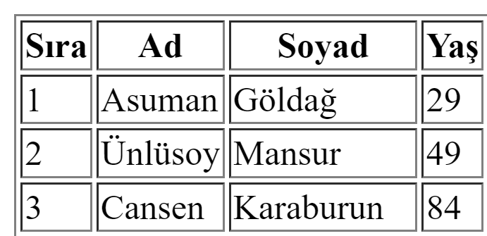
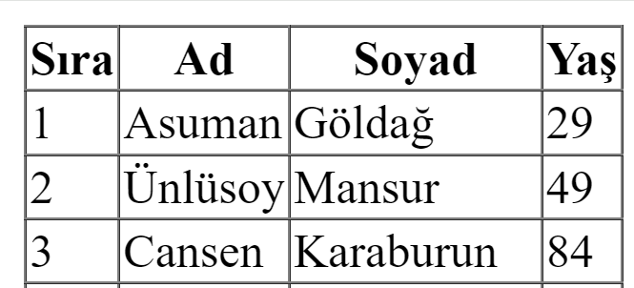
Aşağıda tabloda çizgiler ayrıktır, bu çizgileri birleştirmek(tek çizgi) haline nasıl getiririz?
border-collapse:collapse;

Slide 17
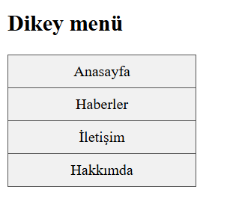
Dikey Menü işlemleri nelerdir?(Css)

Slide 18
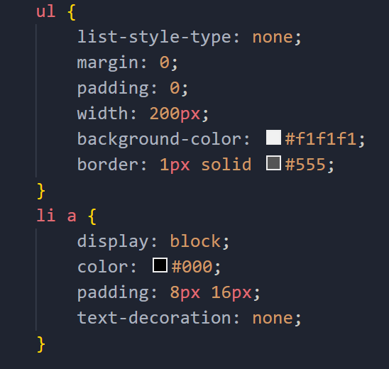
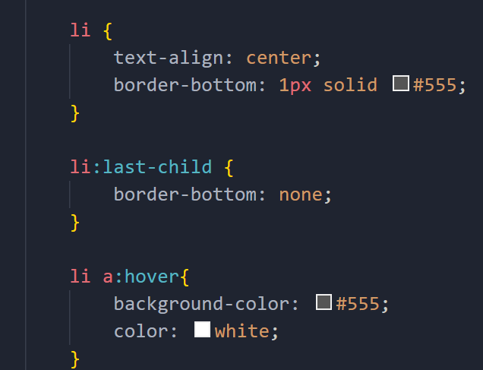
Dikey Menü Kodları

Slide 19
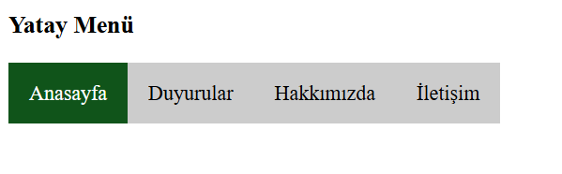
Yatay Menü işlemleri nelerdir?(Css)

Slide 20
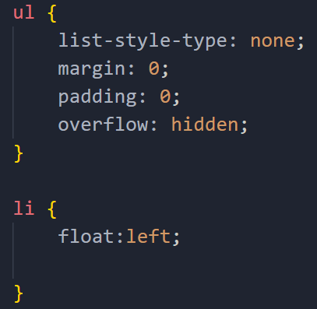
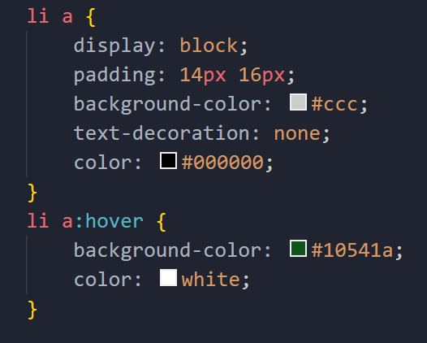
Yatay Menü Css Kodları

Slide 21
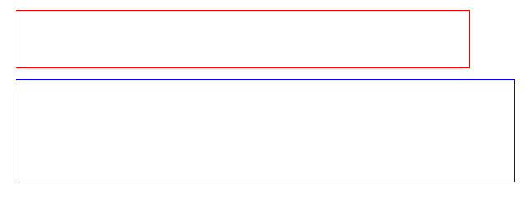
Div
Aşağıda iki adet div var, divlerin genişliği ve border kalınlığı aynı fakat genişliği farklı neden olabilir?
padding

Slide 22
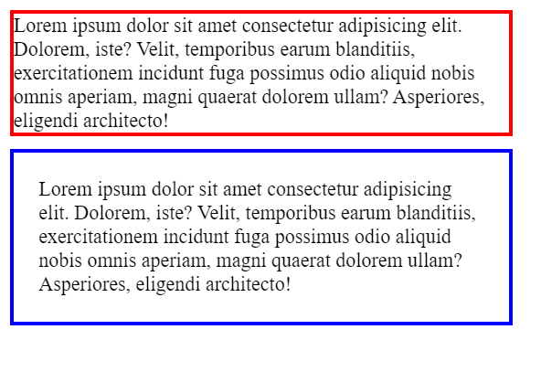
Aşağıdaki divlerin w aynı border aynı padding leri farklı olduğu halde nasıl aynı boyutta gözüküyor?
box-sizing: border-box;

Slide 23
Evrensel(herşeyi seçen) seçici hangisidir?
* { css kodları }

Slide 24
Evrensel seçiciye genellikle hangi css kodları yazılır?
*{
margin: 0px;
padding: 0px;
box-sizing: border-box;
}
Varsayılan iç ve dış boşluklar sıfırlanır.
box-sizing: border-box; ile kutu boyutları padding ve border değerlerinden etkilenmez.
Yani padding ve border verince kutu dışa doğu genişlemez W sabittir. İçe doğru daralır.

Slide 25
Divlerde yerleşim düzeni oluştururken kaydırma işlemi gerekir, bunu Css te nasıl yaparız?
Float:left
Divlerde kaydırma işlemeni nasıl iptal ederiz?
Clear:both (Genellikle alt bilgi – footer divinde yaparız)
Kapsayıcı(Container) divini sayfanın tam ortasına almak için ne yapmalıyoz?(css)
Margin: Auto

Slide 26
Margin:1px 2px 3px 4px; değerleri hangi taraflara verilmiştir?
Padding: 12px 16px; değerleri hangi taraflara verilmiştir?
Border-Radius: 10px; komutu neye yarar?
Border-Radius: 5px 10px 20px 30px; değerleri hangi taraflara verilmiştir?

Slide 27
Son

